Slide 1
Ngôn ngữ lập trình
& Phương pháp lập trình
Chương 1

Slide 2
Mục Tiêu
Phân biệt sự khác nhau giữa Câu lệnh, Chương trình và Phần mềm
Hiểu khái niệm về lập trình
Khái niệm về ngôn ngữ lập trình
Hiểu rõ khái niệm giải thuật (algorithms)
Biết cách biểu diễn giải thuật bằng ngôn ngữ giả (Pseudo Code ) hoặc lưu đồ (Flowchart)

Slide 3
Câu lệnh, Chương trình, Phần mềm
Câu lệnh: là một chỉ thị mà máy tính hiểu được. Ví dụ: in x ra màn hình, nhập giá trị cho biến y.
Chương trình: gồm nhiều câu lệnh ghép lại để giải quyết một công việc nào đó. Ví dụ: giải phương trình bật nhất, in bảng cửu chương, tính điểm trung bình cho lớp.
Phần mềm: gộp nhiều chương trình liên quan với nhau để cùng giải quyết một công việc như phần mềm máy tính tay, phần mềm xử lý văn bản (MS-Word)…

Slide 4
Câu lệnh, Chương trình, Phần mềm
Phần mềm
Chương trình
Chương trình
Câu lệnh
Câu lệnh
Câu lệnh

Slide 5
Khái niệm về lập trình
Lập trình là quá trình viết một chương trình máy tính để giải quyết một vấn đề cụ thể nào đó.
Các bước để lập trình:
  Bước 1: Phân tích và xác định vấn đề
  Bước 2: Lập ra giải pháp (đưa ra thuật giải)
  Bước 3: Viết chương trình
  Bước 4: Chạy thử chương trình
  Bước 5: Kiểm chứng và hoàn thiện

Slide 6
Ngôn ngữ lập trình
Ngôn ngữ lập trình là hệ thống các ký hiệu tuân theo các qui ước về ngữ pháp và ngữ nghĩa, dùng để xây dựng thành các chương trình cho máy tính.
Các ngôn ngữ lập trình phổ biến như C, Java, PHP, C# …

Slide 7
Thuật giải (Algorithm)
Thuật giải là một dãy các thao tác xác định trên một đối tượng, sao cho sau khi thực hiện một số hữu hạn các bước thì đạt được kết quả.
Theo R.A.Kowalski:
Thuật giải = Logic + Điều khiển

Slide 8

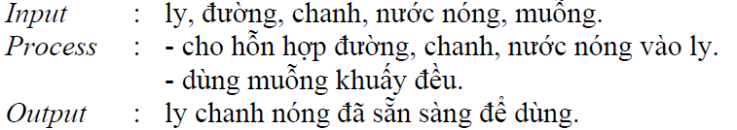
Kỹ thuật lập trình – Tạo ra thuật giải
Qui trình Nhập – Xử lý – Xuất (I-P-O)
Ví dụ: I-P-O của việc tạo ra một ly chanh nóng

Slide 9
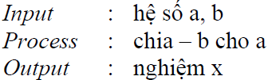
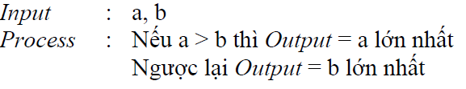
Kỹ thuật lập trình (tt)
Ví dụ I-P-O của việc giải phương trình bậc nhất ax+b =0
Ví dụ I-P-O của việc tìm số lớn từ 2 số

Slide 10
Cách biểu diễn giải thuật
Có thể biểu diễn giải thuật bằng:
  Mã giả (Pseudo Code)
  Bằng lưu đồ (Flowchat)

Slide 11
Mã giả (Pseudocode)
Không là mã thật. Một phương pháp viết giải thuật sử dụng một tập hợp các từ tương tự mã thật
BEGIN
DISPLAY ‘Hello World !’
END
Mỗi đoạn mã giả phải bắt đầu với một từ BEGIN
Ðể hiển thị giá trị nào đó, từ DISPLAY được dùng
Mã giả kết thúc với từ END

Slide 12
Lưu đồ (Flowcharts)
Lưu đồ là một hình ảnh minh hoạ cho giải thuật
START
DISPLAY ‘Hello World !’
STOP

Slide 13
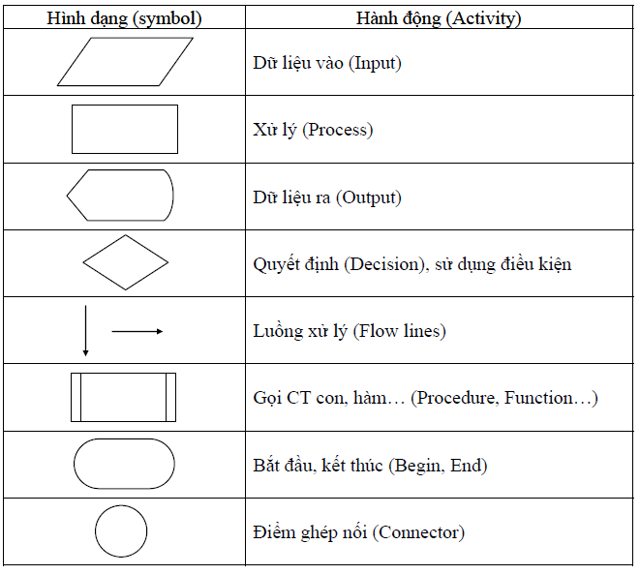
Ký hiệu trong lưu đồ

Slide 14
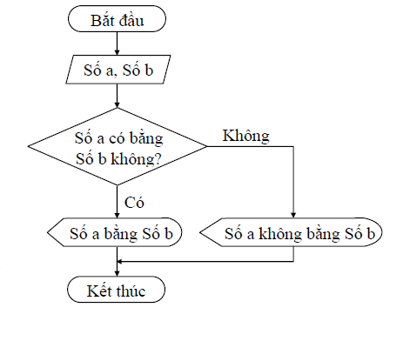
Ví dụ lưu đồ so sánh 2 số

Slide 15
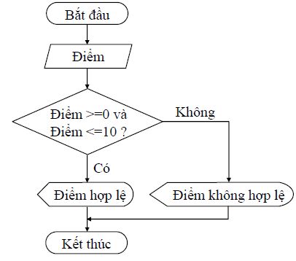
Ví dụ lưu đồ - Kiểm tra điểm hợp lệ

Slide 16
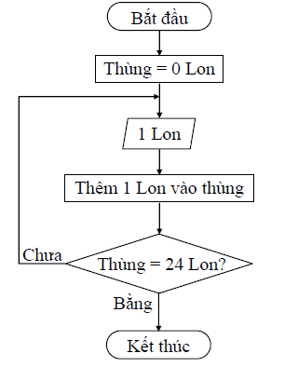
Ví dụ lưu đồ - Xếp lon vào thùng

Slide 17
THE END.

